Slide 1
Introducción
Día 1

Slide 2
Ana Escoto
github.com/aniuxa
rpubs.com/aniuxa
https://www.researchgate.net/profile/Ana_Escoto
arescoto.wordpress.com

Slide 3
Objetivo
Ampliar las habilidades estadísticas y cuantitativas en los y las estudiantes a través de la puesta en práctica de ejemplos con información secundaria y su interpretación con la herramienta de software libre, R, de acceso gratuito y de código abierto

Slide 4
Pasos de la inferencia
Preguntas y población
Inferencia
Confiabilidad dela inferencia
Diseño de la selección muestral
Selección y análisis de la información muestral

Slide 5
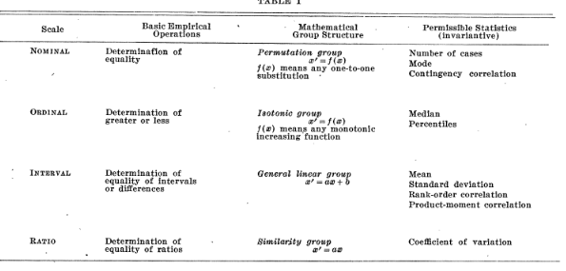
Escalas de medición

Slide 6
Unidad de la información, unidad de análisis
Pueden coincidir… o no.
La información secundaria tiene sus propias reglas.
Revisar los manuales y estructura de la base
Siempre tener a la mano el codebook (o hacer uno)
Tener claro cuál es mi unidad de análisis.

Slide 8
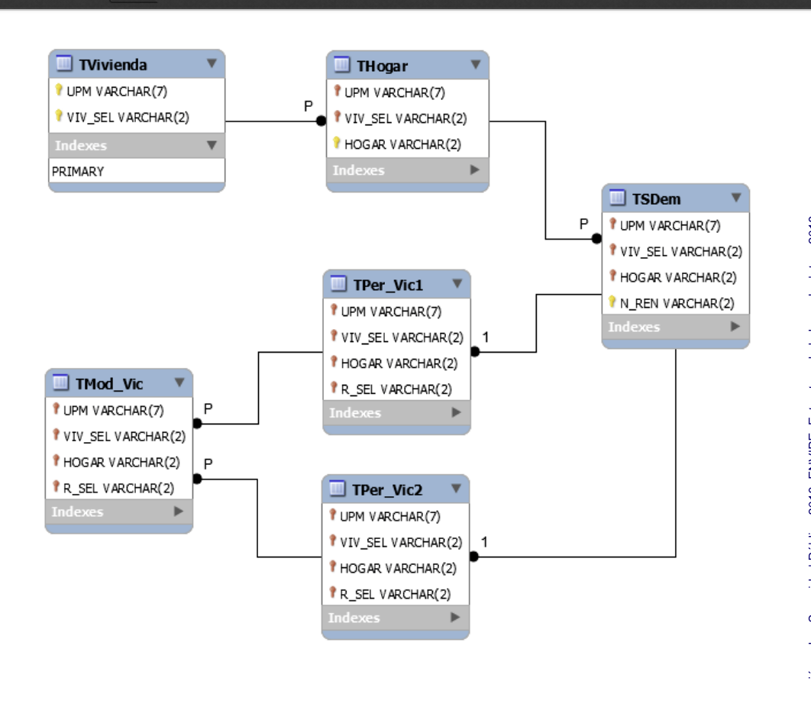
Modelo de la
ENVIPE

Slide 9

Promover la diversidad de género en el uso de datos
Busquen el capítulo que tengan más cerca
Múltiples actividades hoy virtuales

Slide 10
LAPOP
Bases de datos | LAPOP (Espanol) | Vanderbilt University
LAPOP Datasets - Login (americasbarometer.org)

